Slide 1
Архитектура приложения

Slide 2
Литература
Мартин Р. Чистая архитектура. Искусство разработки программного обеспечения. — СПб.: Питер, 2021. — 352 с.: ил.
ASP.NET Core Application Architecture – электронный ресурс.
Режим доступа:
https://dotnet.microsoft.com/en-us/learn/aspnet/architecture
Дата доступа 09.2022

Slide 3
Введение
Шаблоны проектирования

Slide 4
Введение
Если бы строители строили здания так, как программисты пишут программы, то первый попавшийся дятел уничтожил бы цивилизацию.
(Дже́ральд Ва́йнберг — американский учёный, автор и преподаватель психологии и антропологии разработки программного обеспечения)

Slide 5
Введение
Цель архитектуры программного обеспечения — уменьшить человеческие трудозатраты на создание и сопровождение системы. (Роберт Мартин)

Slide 6
Введение
Что такое архитектура ПО?
это совокупность важнейших решений об организации программной системы (википедия)
отображает организацию или структуру системы и дает объяснение того, как она ведет себя. (https://datascience.eu/ru/компьютерное-зрение/архитектура-программного-обеспечени/)
это структура программы или вычислительной системы, которая включает программные компоненты, видимые снаружи свойства этих компонентов, а также отношения между ними (https://dic.academic.ru/dic.nsf/ruwiki/146913)

Slide 7
Введение
Как видим, четкого определения нет, но можно описать критерии, которые определяют программное средство с «правильной» архитектурой:
Эффективность системы.
Гибкость системы.
Расширяемость системы.
Масштабируемость процесса разработки.
Тестируемость.
Возможность повторного использования.
Хорошо структурированный, читаемый и понятный код.
Сопровождаемость.

Slide 8
Введение
Когда речь идет о построении архитектуры программы, создании ее структуры, под этим, главным образом, подразумевается декомпозиция программы на подсистемы (функциональные модули, сервисы, слои, подпрограммы) и организация их взаимодействия друг с другом, с пользователем программы, с другими программами и внешними устройствами.

Slide 9
Введение
При декомпозиции особое внимание уделяется минимизации связей (зависимостей) между отдельными компонентами.
Это позволит вести независимую разработку компонентов.
Кроме того, модификация (рефакторинг) одного компонента не повлечет модификации связанных с ним других компонентов (либо модификация будет минимальной), и тем более не потребует модификации всего приложения.

Slide 10
Принципы SOLID

Slide 11
Принципы SOLID
SOLID — это аббревиатура пяти основных принципов проектирования в объектно-ориентированном программировании
Single responsibility — принцип единственной ответственности
Open-closed — принцип открытости / закрытости
Liskov substitution — принцип подстановки Барбары Лисков
Interface segregation — принцип разделения интерфейса
Dependency inversion — принцип инверсии зависимостей

Slide 12
Принципы SOLID
Single Responsibility Principle (SRP) — принцип единственной ответственности
Каждый объект должен иметь одну обязанность и эта обязанность должна быть полностью инкапсулирована в класс, а все его сервисы должны быть направлены исключительно на обеспечение этой обязанности.

Slide 13
Принципы SOLID
Single Responsibility Principle (SRP) — принцип единственной ответственности (по Р. Мартину)
Модуль должен иметь одну и только одну причину для изменения.
Или
Модуль должен отвечать за одного и только за одного актора.
(актор – actor – объект/пользователь модуля)

Slide 14
Принципы SOLID
Single Responsibility Principle (SRP) — принцип единственной ответственности (по Р. Мартину)
Модуль должен иметь одну и только одну причину для изменения.
Или
Модуль должен отвечать за одного и только за одного актора.
(актор – actor – объект/пользователь модуля)

Slide 15
Принципы SOLID
Open-closed Principle (OCP) — принцип открытости / закрытости
Программные сущности (классы, модули, функции и т. п.) должны быть открыты для расширения, но закрыты для изменения. Это означает, что эти сущности могут менять свое поведение без изменения их исходного кода.

Slide 16
Принципы SOLID
Open-closed Principle (OCP) — принцип открытости / закрытости
Цель OCP — сделать систему легко расширяемой и обезопасить ее от влияния изменений.
Эта цель достигается делением системы на компоненты и упорядочением их зависимостей в иерархию, защищающую компоненты уровнем выше от изменений в компонентах уровнем ниже.

Slide 17
Принципы SOLID
Liskov substitution principle (LSP) — принцип подстановки Барбары Лисков
Функции, которые используют базовый тип, должны иметь возможность использовать подтипы базового типа не зная об этом.

Slide 18
Принципы SOLID
Liskov substitution principle (LSP) — принцип подстановки Барбары Лисков
Оригинальное определение Барбары Лисков:
«В том случае, если q(x) — свойство, верное по отношению к объектам х некого типа T, то свойство q(y) тоже будет верным относительно ряда объектов y, которые относятся к типу S, при этом S — подтип некого типа T».

Slide 19
Принципы SOLID
Структура соответствует принципу LSP: поведение Billing не зависит от конкретного типа license
Мартин Р. Чистая архитектура. Искусство разработки программного обеспечения

Slide 20
Принципы SOLID
Нарушение принципа LSP: поведение User зависит от конкретного типа, т.к. в прямоугольнике можно изменять стороны независимо, а в квадрате - нет
Мартин Р. Чистая архитектура. Искусство разработки программного обеспечения

Slide 21
Принципы SOLID
Interface segregation principle (ISP) — принцип разделения интерфейса
Клиенты не должны зависеть от методов, которые они не используют. То есть если какой-то метод интерфейса не используется клиентом, то изменения этого метода не должны приводить к необходимости внесения изменений в клиентский код.

Slide 22
Принципы SOLID
Interface segregation principle (ISP) — принцип разделения интерфейса
Мартин Р. Чистая архитектура. Искусство разработки программного обеспечения

Slide 23
Принципы SOLID
Dependency inversion — принцип инверсии зависимостей
Модули верхних уровней не должны зависеть от модулей нижних уровней, а оба типа модулей должны зависеть от абстракций; сами абстракции не должны зависеть от деталей, а вот детали должны зависеть от абстракций.

Slide 24
Принципы SOLID
Dependency inversion — принцип инверсии зависимостей
Каждое изменение абстрактного интерфейса вызывает изменение его конкретной реализации. Изменение конкретной реализации, напротив, невсегда сопровождается изменениями и даже обычно не требует изменений в соответствующих интерфейсах.
То есть интерфейсы менее изменчивы, чем реализации.

Slide 25
Принципы SOLID
Dependency inversion principle (DIP) — принцип инверсии зависимостей
Для реализации DIP часто используют абстрактную фабрику
Мартин Р. Чистая архитектура. Искусство разработки программного обеспечения

Slide 26
Программные компоненты

Slide 27
Программные компоненты
Возвращаясь к декомпозиции программы, возникает вопрос, по какому принципу следует объединять код в отдельные компоненты.

Slide 28
Принцип эквивалентности повторного использования и выпусков
REP: Reuse/Release Equivalence Principle — принцип эквивалентности повторного использования и выпусков;
Классы и модули, составляющие компонент, должны принадлежать связной группе.
Классы и модули, объединяемые в компонент, должны выпускаться вместе.
Под выпуском понимается публикация новой обновленной версии

Slide 29
Принцип согласованного изменения
CCP: Common Closure Principle — принцип согласованного изменения
В один компонент должны включаться классы, изменяющиеся по одним причинам и в одно время. В разные компоненты должны включаться классы, изменяющиеся в разное время и по разным причинам.

Slide 30
Принцип совместного повторного использования
CRP: Common Reuse Principle — принцип совместного повторного использования.
В компонент должны включаться классы и модули, используемые совместно
Классы, включаемые в компонент, должны быть неотделимы друг от друга — чтобы нельзя было зависеть от одних и не зависеть от других.

Slide 31
Принцип совместного повторного использования
Принцип совместного повторного использования является обобщенной версией принципа разделения интерфейсов (ISP). Принцип ISP советует не создавать зависимостей от классов, методы которых не используются.

Slide 32
Диаграмма противоречий для определения связности компонентов
Три принципа связности компонентов вступают в противоречие друг с другом.
Принципы эквивалентности повторного использования (REP) и согласованного изменения (CCP) являются включительными: оба стремятся сделать компоненты как можно крупнее.
Принцип повторного использования (CRP) — исключительный,
стремящийся сделать компоненты как можно мельче.

Slide 33
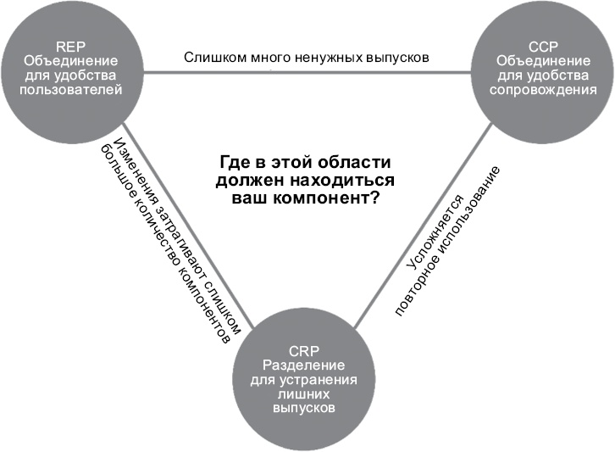
Диаграмма противоречий для определения связности компонентов
Мартин Р. Чистая архитектура. Искусство разработки программного обеспечения

Slide 34
Взаимодействие компонентов

Slide 35
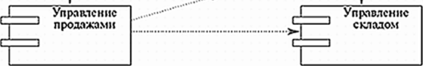
Взаимодействие компонентов
Когда один компонент использует другой компонент, то первый компонент зависит от второго:
В правильно спроектированнной структуре зависимостей компонентов не должно быть циклических зависимостей.

Slide 36
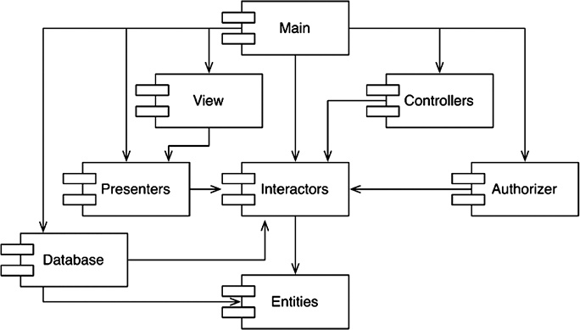
Взаимодействие компонентов
Диаграмма компонентов без циклических зависимостей.
Мартин Р. Чистая архитектура. Искусство разработки программного обеспечения

Slide 37
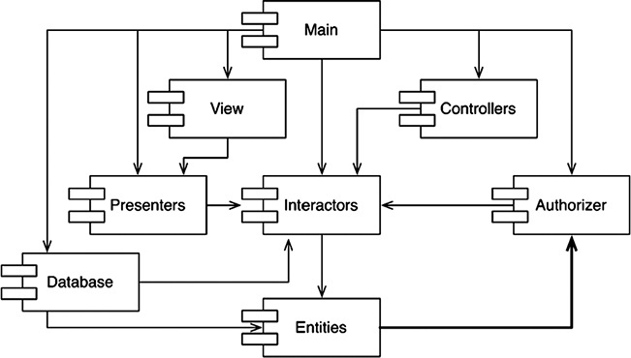
Взаимодействие компонентов
Пример неправильной организации зависимостей
Мартин Р. Чистая архитектура. Искусство разработки программного обеспечения

Slide 38
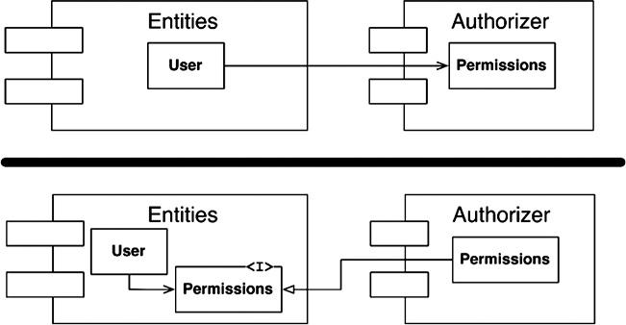
Взаимодействие компонентов
Пример устранения циклической ссылки
Было
Стало
Мартин Р. Чистая архитектура. Искусство разработки программного обеспечения

Slide 39
Взаимодействие компонентов
Принцип устойчивых зависимостей (SDP)
Зависимости должны быть направлены в сторону устойчивости.
Компоненты, с большим трудом поддающиеся изменению, не должны зависеть от любых изменчивых компонентов. Иначе изменчивый компонент тоже трудно будет изменять.

Slide 40
Взаимодействие компонентов
Принцип устойчивых зависимостей
Компонент с множеством входящих зависимостей очень устойчив, потому что согласование изменений со всеми зависящими компонентами требует значительных усилий.

Slide 41
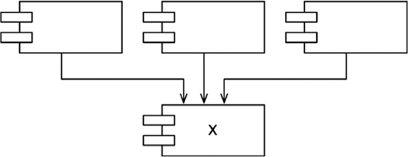
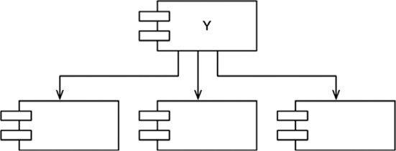
Взаимодействие компонентов
Принцип устойчивых зависимостей
X – очень устойчивый компонент, Y – очень неустойчивый компонент
Мартин Р. Чистая архитектура. Искусство разработки программного обеспечения

Slide 42
Взаимодействие компонентов
Метрики устойчивости
Fan-in (число входов): количество входящих зависимостей. Эта метрика определяет количество классов вне данного компонента, которые зависят от классов внутри компонента.
Fan-out (число выходов): количество исходящих зависимостей. Эта метрика определяет количество классов внутри данного компонента, зависящих от классов за его пределами.
неустойчивость:
I = Fan-out ÷ (Fan-in + Fan-out).
Значение этой метрики изменяется в диапазоне [0, 1].
I = 0 соответствует максимальной устойчивости компонента,
I = 1 — максимальной неустойчивости.

Slide 43
Взаимодействие компонентов
Если все компоненты в системе будут иметь максимальную устойчивость, такую систему невозможно будет изменить.
Cтруктура компонентов должна проектироваться так, чтобы в ней имелись и устойчивые, и неустойчивые компоненты.

Slide 44
Взаимодействие компонентов
Изменяемые компоненты располагаются на диаграмме вверху и зависят от устойчивого компонента внизу.
Размещение неустойчивых компонентов в верхней части диаграммы — общепринятое и очень удобное соглашение, потому что любые стрелки, направленные вверх, ясно покажут нарушение принципа устойчивых зависимостей

Slide 45
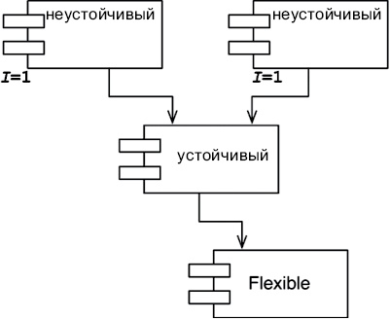
Взаимодействие компонентов
Нарушение принципа SDP
Мартин Р. Чистая архитектура. Искусство разработки программного обеспечения

Slide 46
Взаимодействие компонентов
Нарушение принципа SDP
Мартин Р. Чистая архитектура. Искусство разработки программного обеспечения

Slide 47
Взаимодействие компонентов
Принцип устойчивости абстракций
Устойчивость компонента пропорциональна его абстрактности.
Если высокоуровневые правила поместить в устойчивые компоненты, это усложнит изменение исходного кода, реализующего их. Чтобы компонент с максимальной устойчивостью (I = 0) был гибким настолько, чтобы он сохранял устойчивость при изменениях, используется принцип открытости/закрытости (OCP). Этому принципу соответствуют, например, Абстрактные классы.

Slide 48
Взаимодействие компонентов
Принцип устойчивости абстракций
Мерой абстрактности компонента служит метрика A
Nc: число классов в компоненте.
Na: число абстрактных классов и интерфейсов в компоненте.
A = Na ÷ Nc.
Значение метрики A изменяется в диапазоне от 0 до 1.
0 означает полное отсутствие абстрактных классов в компоненте, а 1 означает, что компонент не содержит ничего, кроме абстрактных классов

Slide 49
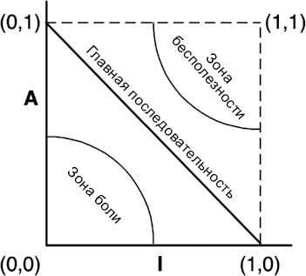
Взаимодействие компонентов
Принцип устойчивости абстракций
Мартин Р. Чистая архитектура. Искусство разработки программного обеспечения

Slide 50
Многоуровневая (Layered) архитектура

Slide 51
Layered architecture
Компоненты в шаблоне многоуровневой архитектуры организованы в горизонтальные слои, каждый уровень выполняет определенную роль в приложении (например, логику представления или бизнес-логику).

Slide 52
Layered architecture
Обычно выделяют четыре стандартных уровня:
Представления (UI, Presentation),
Бизнеса (BL),
Сохраняемости (Persistence)
Базы данных (DL)
В некоторых случаях бизнес-уровень и уровень сохраняемости объединяются в один бизнес-уровень.
Более крупные и сложные бизнес-приложения могут содержать пять или более уровней.

Slide 53
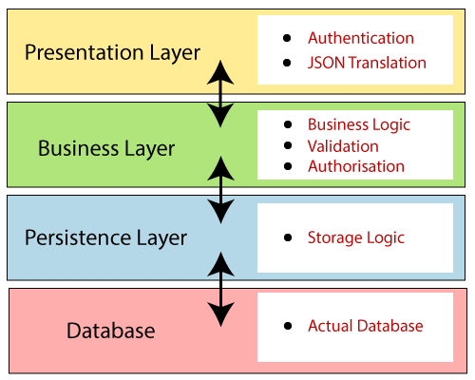
Layered architecture

Slide 54
Layered architecture
Модели баз данных находятся в нижней части архитектуры.
Слои могут взаимодействовать только со слоями на один уровень ниже
Только части приложения должны быть абстрагированы
Сильная связь между слоями

Slide 55
Layered architecture
Модели баз данных находятся в нижней части архитектуры.
База данных – неустойчивый компонент. Мы можем менять классы репозиториев, тип базы данных и т.д. Это повлечет изменение остальных слоев.

Slide 56
Луковая (onion) архитектура

Slide 57
Луковая (onion) архитектура
Луковая архитектура была представлена Джеффри Палермо в 2008 году
(https://jeffreypalermo.com/2008/07/the-onion-architecture-part-1/ )

Slide 58
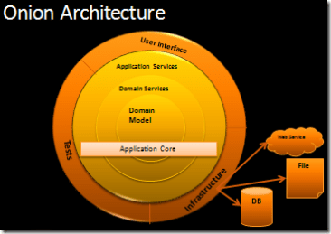
Луковая (onion) архитектура

Slide 59
Луковая (onion) архитектура
Луковый слой решает проблему жесткой связи, с которой мы столкнулись в n-уровневой архитектуре.
Эта архитектура имеет:
слой домена,
слой сервисов домена,
слой приложения
слой представления.

Slide 60
Луковая (onion) архитектура
Модель домена находится в середине архитектуры
Внешние слои могут взаимодействовать только с внутренними слоями.
Сильно зависит от DIP (DIP/DI/IoC)
Слабая связь между слоями
Слои могут взаимодействовать с несколькими внутренними слоями
Уровни инфраструктуры могут взаимодействовать друг с другом

Slide 61
Луковая (onion) архитектура
Домен описывает корпоративные бизнес-правила (предметную область)
Domain Services - абстрактные репозитории (без деталей реализации, такие как соединение с базой данных, - это будет описано на верхних уровнях)
Application services определяют бизнес-процессы приложения.
На самом внешнем уровне находятся пользовательский интерфейс, подключения к внешней инфраструктуре и автоматизированные тесты.

Slide 62
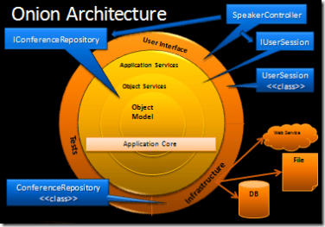
Луковая (onion) архитектура

Slide 63
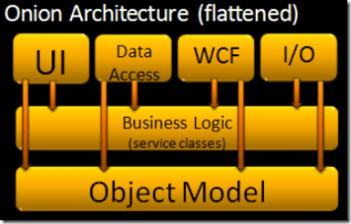
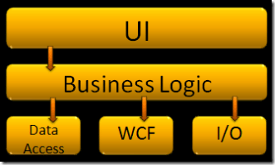
Луковая (onion) архитектура
3-слойная архитектура
Onion архитектура

Slide 64
Чистая (Clean) архитектура

Slide 65
Чистая (Clean) архитектура
Чистая архитектура была представлена ​​Робертом «Uncle Bob» Мартином в 2012 году
https://blog.cleancoder.com/uncle-bob/2012/08/13/the-clean-architecture.html

Slide 66
Чистая (Clean) архитектура
Чистая архитектура базируется на Луковой архитектуре, но с некоторыми отличиями.

Slide 67
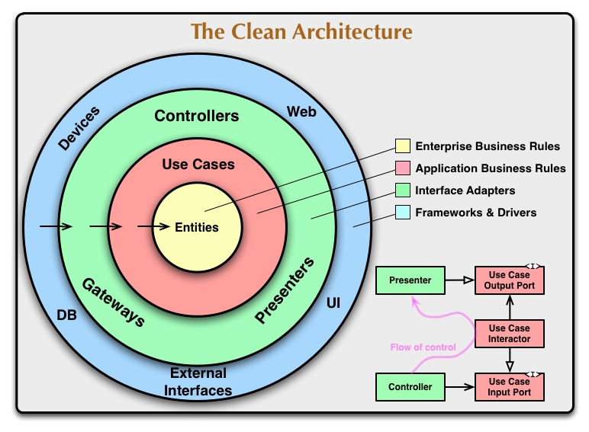
Чистая (Clean) архитектура

Slide 68
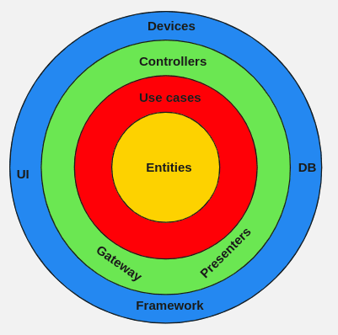
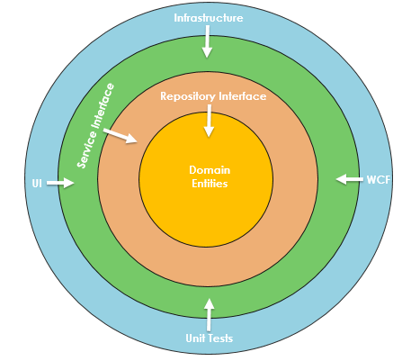
Чистая (Clean) архитектура
Чистая архитектура базируется на Луковой архитектуре, но с некоторыми отличиями.

